Slide 1
Новое в интеграции, управлении НСИ, согласованиях и оповещениях редакции 3.2
Notes:
Добрый день, коллеги

Slide 2
Контроль и согласование изменений элементов НСИ
Новые механизмы согласования изменений табличных частей и дополнительных реквизитов позволяют согласовывать, например, изменение контактной информации контрагентов
Возможность управлять контролем изменений на уровне реквизитов и табличных частей дает возможность ограничить набор данных, изменение которых требует согласования, тем самым упростить бизнес – процесс контроля за изменением НСИ

Slide 3
Контроль и согласование изменений элементов НСИ

Slide 4
Контроль и согласование изменений элементов НСИ
Действия по согласованию изменений перенесены в форму элемента справочника, что существенно повысило эргономику
Пользователь готовит проект изменений в привычной для него форме
при этом отрабатывает вся заложенная в интерфейс бизнес - логика
После окончания редактирования непосредственно из формы элемента создается заявка на изменение НСИ

Slide 5
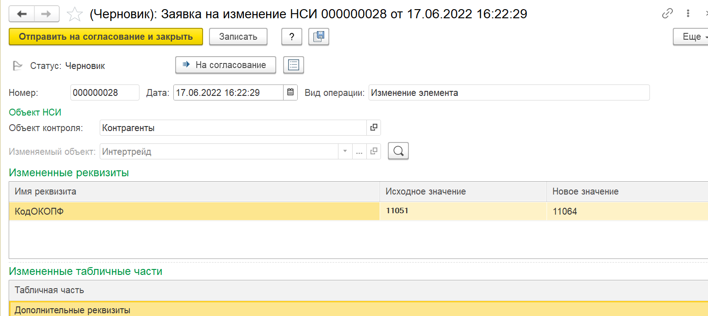
Контроль и согласование изменений элементов НСИ

Slide 6
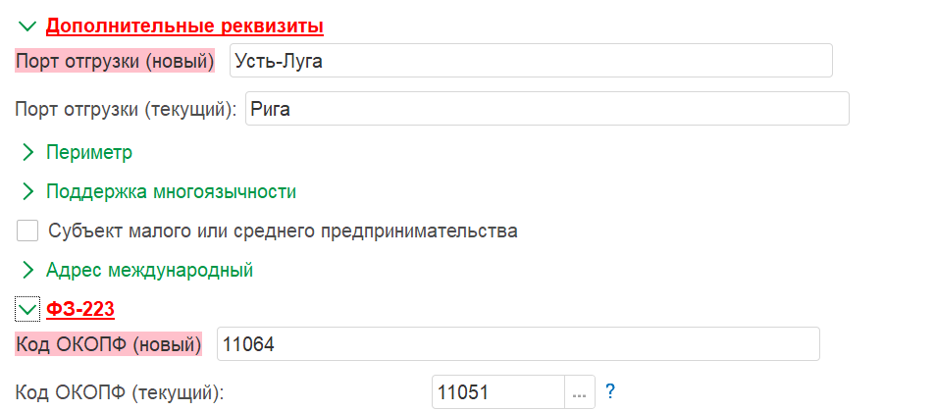
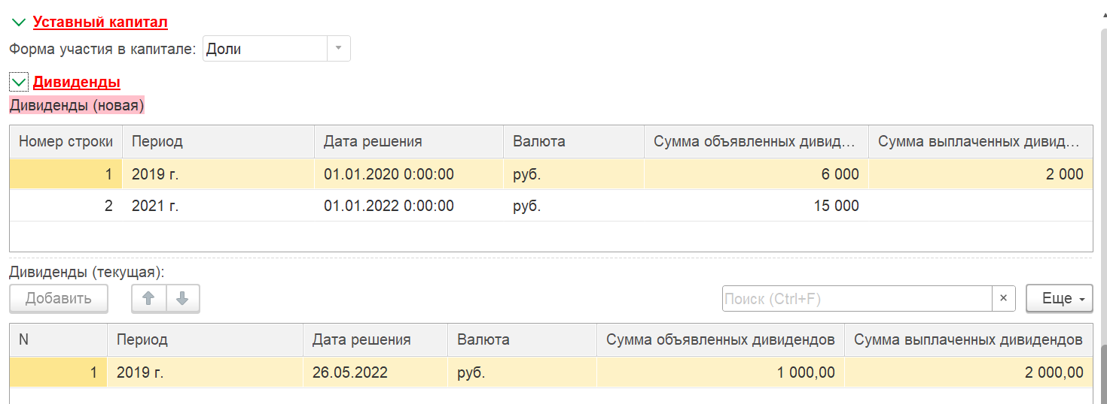
Согласование изменений НСИ
При просмотре согласуемого элемента из формы заявки измененные реквизиты и табличные части наглядно отображаются на форме

Slide 7
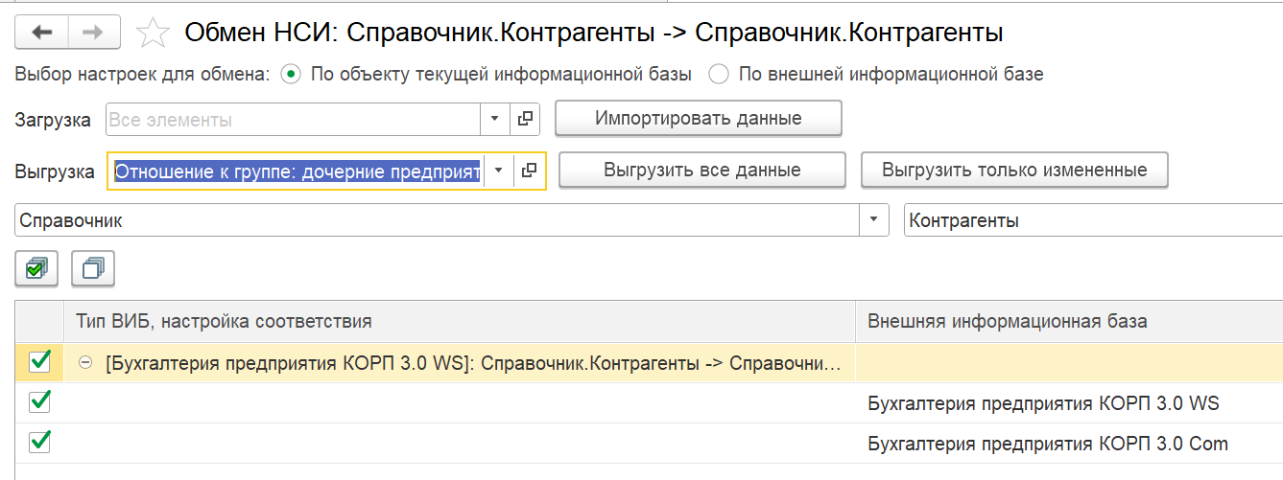
Обмен НСИ
Возможность фильтрации элементов по сохраненным настройкам отбора позволяет не выполнять каждый раз полный обмен по всем элементам синхронизированных справочников, а загрузить, например, только элементы из конкретной группы, что существенно снизит время сеанса обмена

Slide 8
Обмен НСИ
Регламентное задание для запуска механизмов обмена НСИ дает возможность с заданной периодичностью автоматически выполнять обмен данными между текущей и внешними информационными базами
например, выгружать новые элементы ЦНСИ из мастер – базы в периферийные
Возможна автоматическая выгрузка нового элемента централизованного классификатора в периферийные базы непосредственно после записи согласованного объекта, что позволяет сразу же начать его использование во всех предприятиях холдинга

Slide 9
Обмен НСИ
Правила автоматического обмена настраиваются в элементах соответствующего справочника. При этом указывается:
Объект текущей информационной базы (справочник или план видов характеристик)
Адресация обмена:
Все подключенные информационные базы
Информационные базы выбранных типов
Выбранные информационные базы
Способ запуска обмена:
Регламентное задание
При записи нового элемента
Фильтрация элементов (при необходимости): автоматически обмениваться только объектами по заданным критериям, чтобы снизить нагрузку на систему.

Slide 10
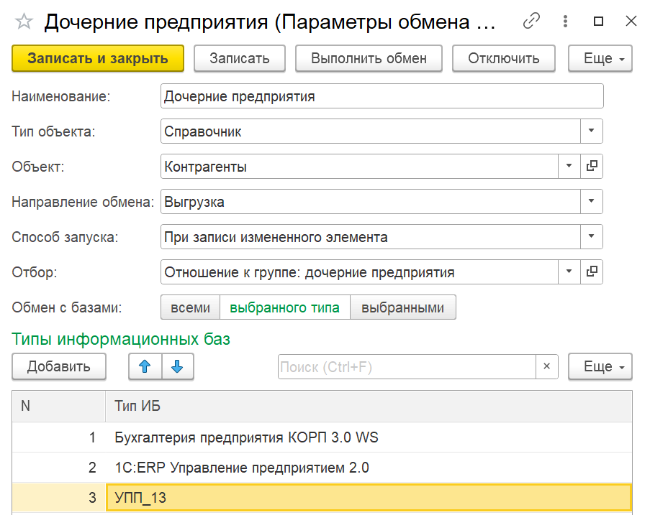
Обмен НСИ

Slide 11
Интеграция
Реализована возможность создания документов текущей ИБ на основании данных из хранилищ, подключенных по технологии ADO (MS Excel, MS Access, MS SQL Server, Postgre SQL, Oraсle)
Облегчает переход с учетных систем на других платформах
Позволяет загружать, например, начальную информацию по МСФО из файлов MS Excel

Slide 12
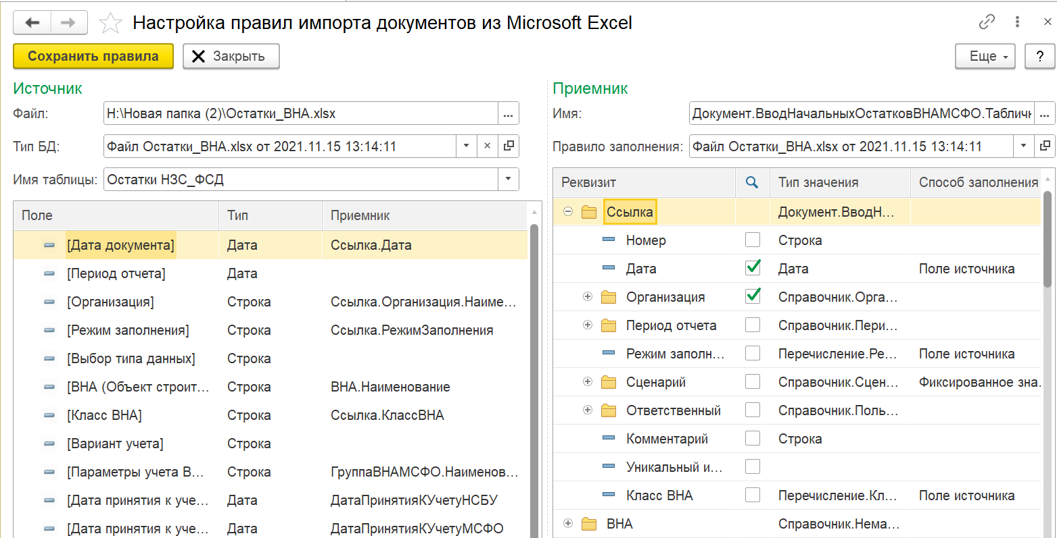
Мастер для импорта документов системы из файлов MS Excel

Slide 13
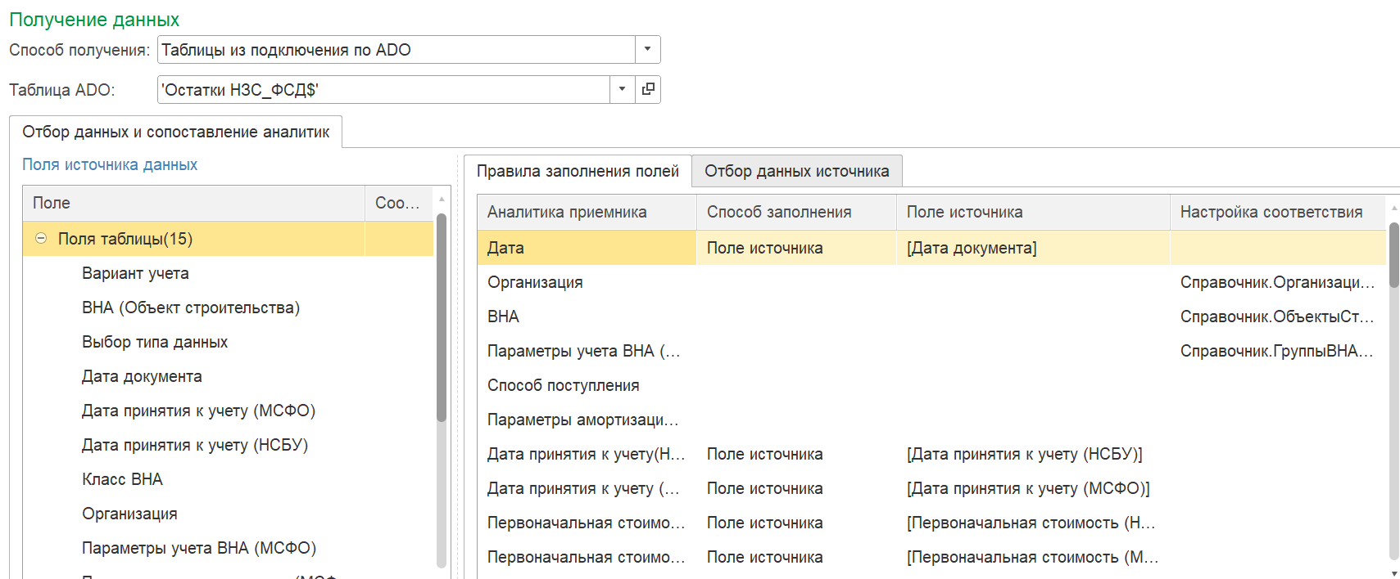
Сопоставление полей исходного файла с реквизитами шапки и табличных частей документа для импорта через ADO

Slide 14
Новые функции интерактивных оповещений в УХ 3.2
Добавили возможность информировать пользователей через систему взаимодействия платформы.
Добавили возможность информировать пользователей через Telegram.
Добавили возможность согласовать объекты системы через Telegram и систему взаимодействия.
Добавили возможность прикреплять к оповещениям внешние печатные формы и вложенные файлы.

Slide 15
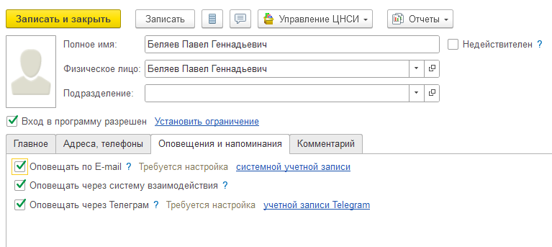
Новые функции интерактивных оповещений в УХ 3.2
Добавлено в 3.2

Slide 16
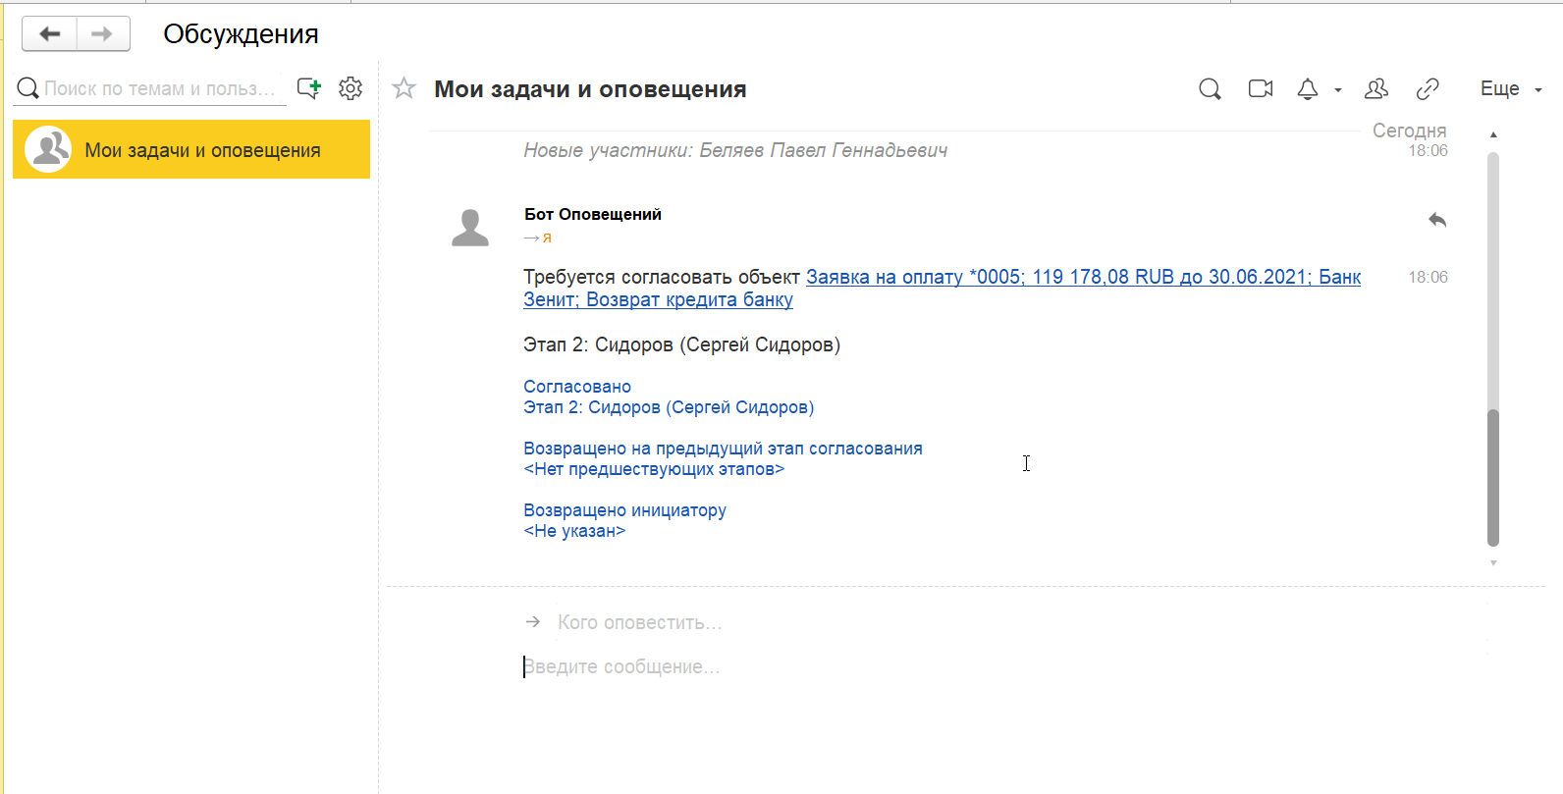
Дублирование оповещений через систему взаимодействия
Добавили бота системы оповещений.
Текст оповещения содержит интерактивные элементы.

Slide 17
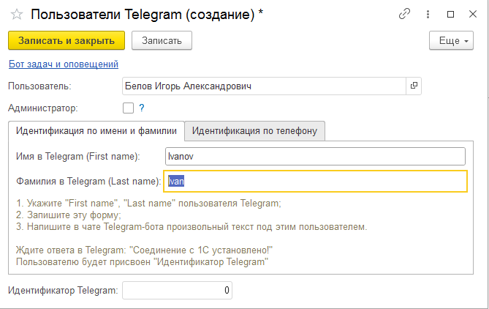
Дублирование оповещений через Telegram
Два вида аутентификации пользователя в Telegram - через телефон или по имени

Slide 18
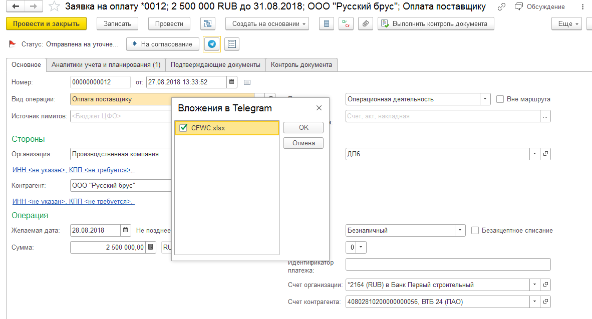
Добавление файлов вложений для оповещение через Telegram
При согласовании, с использованием Telegram и Email, можно к оповещениям прикреплять файлы и печатные формы объекта

Slide 19
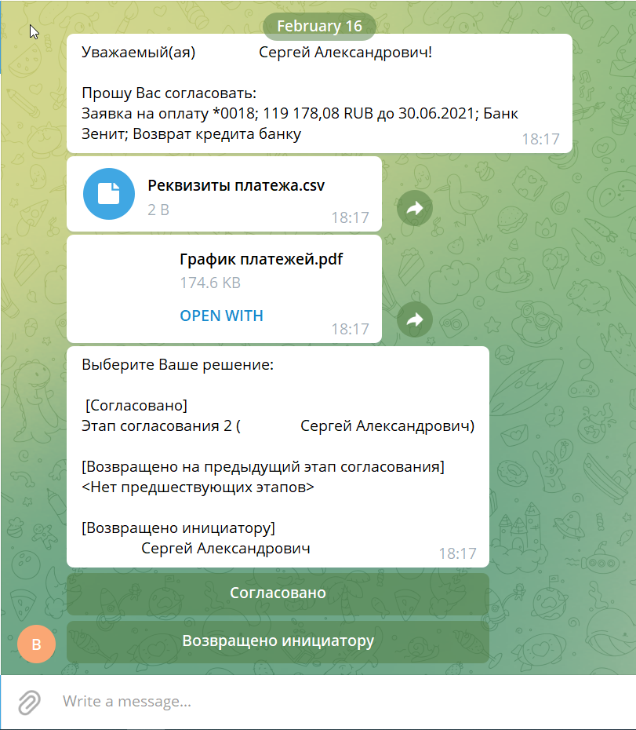
Работа с согласованием в Telegram
Текст оповещения
Вложенные файлы
Подсказка по маршруту
Кнопки согласования

Slide 20
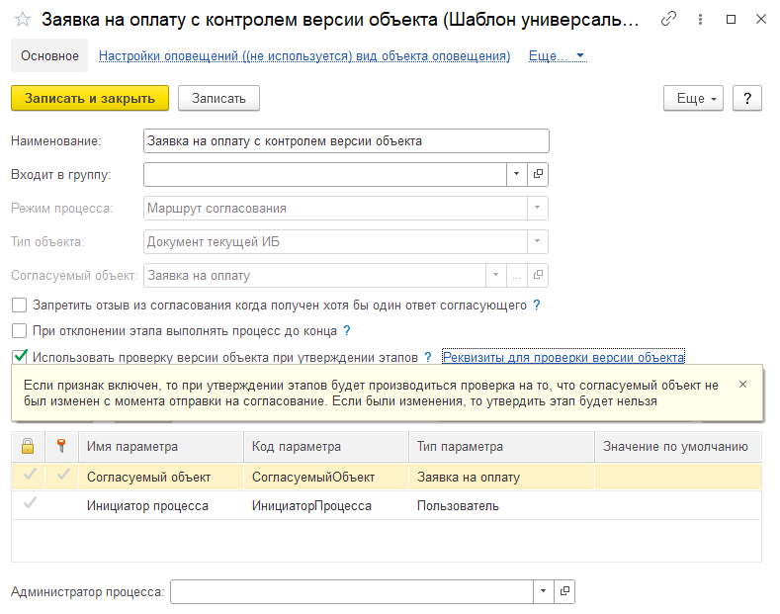
Контроль версии объекта при согласовании
Для маршрута можно включить признак контроля версии при согласовании.

Slide 21
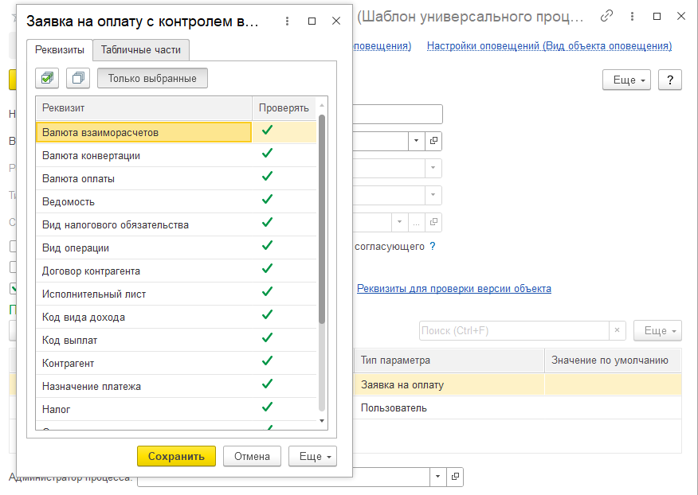
Контроль версии объекта при согласовании
Можно настроить состав реквизитов, по которым будет контролироваться версия объекта

Slide 22
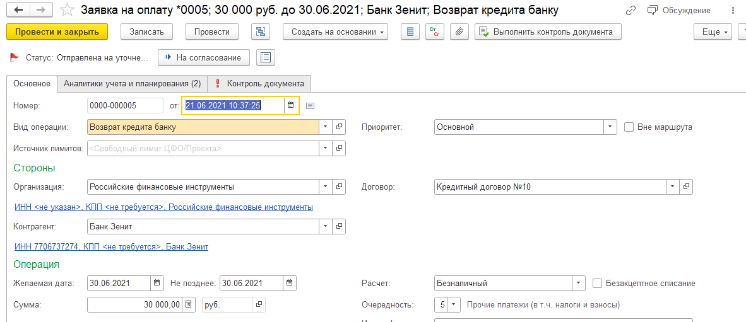
Контроль версии объекта при согласовании
При старте процесса согласования сохраняется контрольная сумма выбранных реквизитов, и их исходные значения

Slide 23
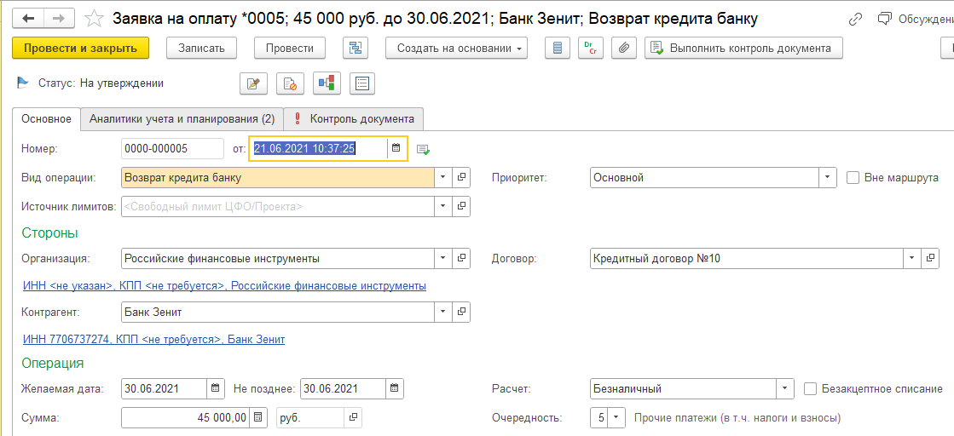
Контроль версии объекта при согласовании
Если изменился хотя бы один контролируемый реквизит система не даст согласовать объект

Slide 24
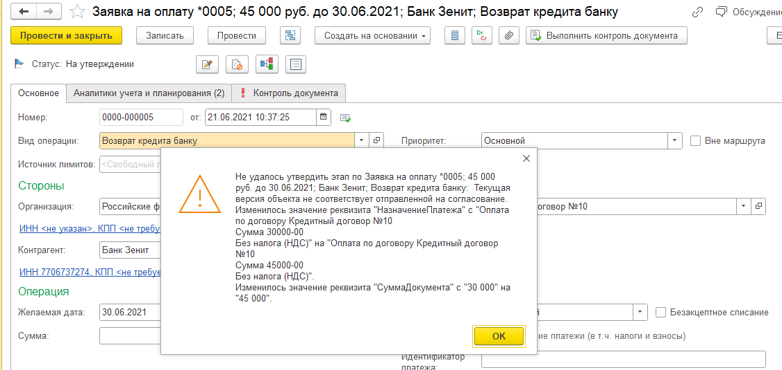
Контроль версии объекта при согласовании

Slide 25
СПАСИБО ЗА ВНИМАНИЕ !
Новое в интеграции, управлении НСИ, согласованиях и оповещениях редакции 3.2

